Slide 1



TIẾNG VIỆT 1

Slide 2



1
Khởi động
đèn pin
sôn ca
bạn thăn
tâm tre
quả mận
đàn gà

Slide 3
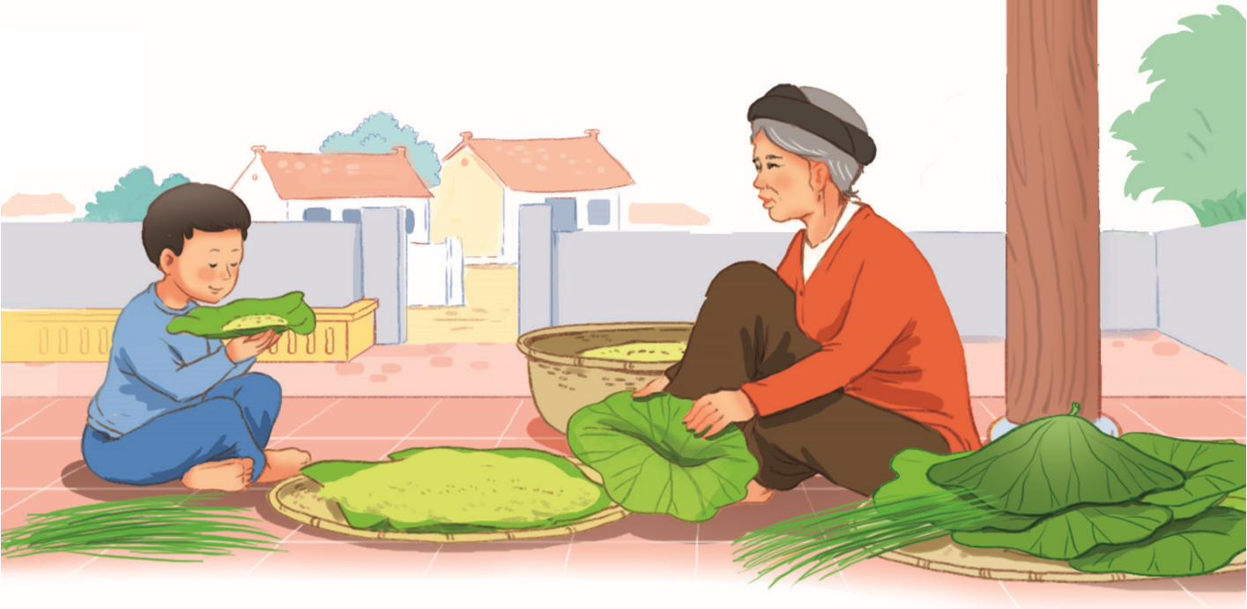
2
Nhận biết
Hương cốm thơm thôn xóm.
Hương côm thơm thôn xom.

Slide 4



BÀI 36:
om ôm ơm

Slide 5
3
Đọc
om
ôm
ơm
x
om
xom


Slide 6
So sánh
o
om
m
ô
ôm
m
ơ
ơm
m

Slide 7
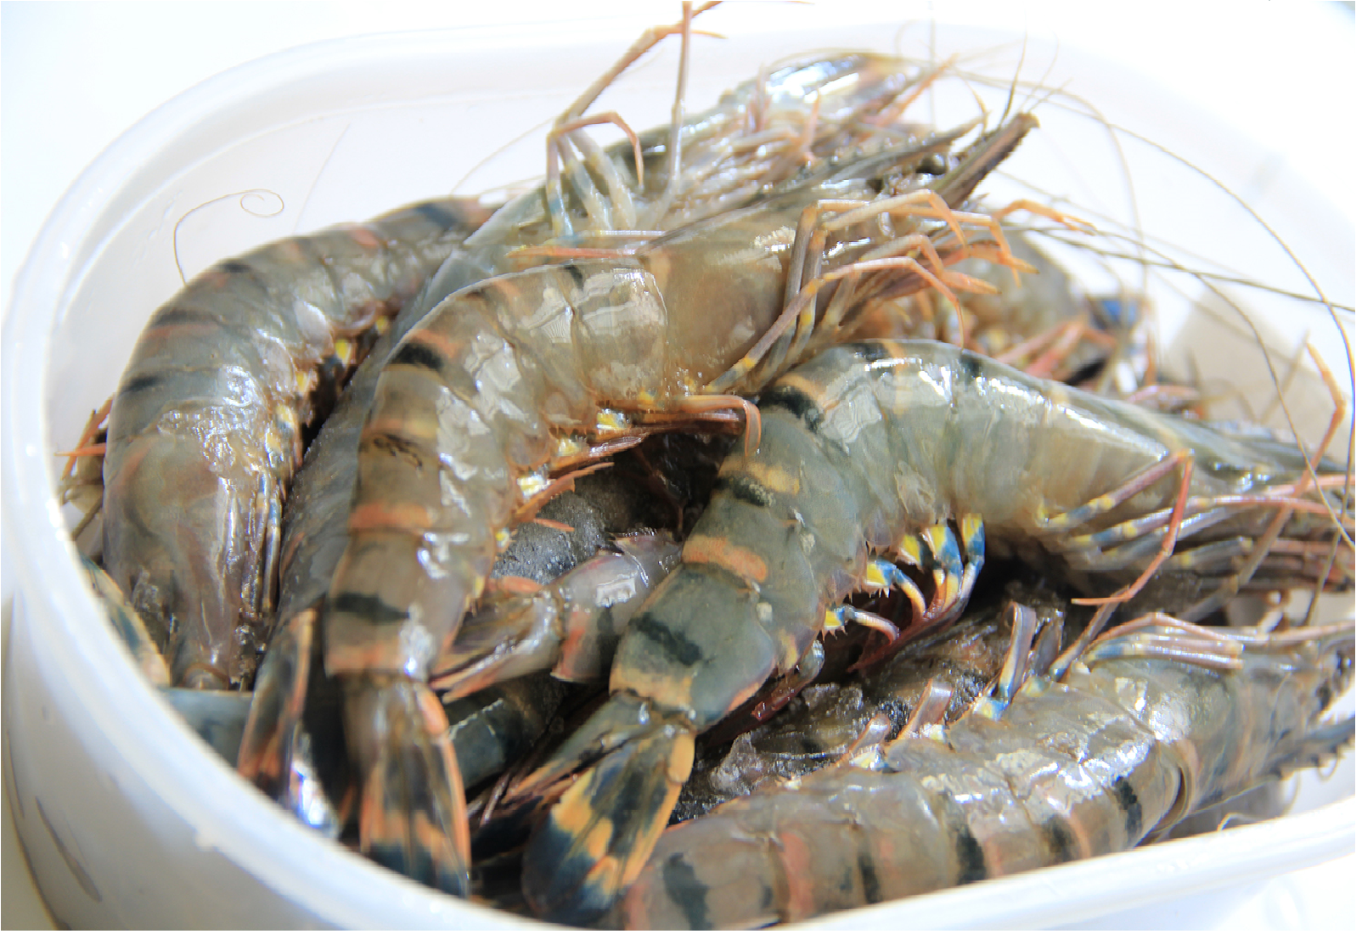



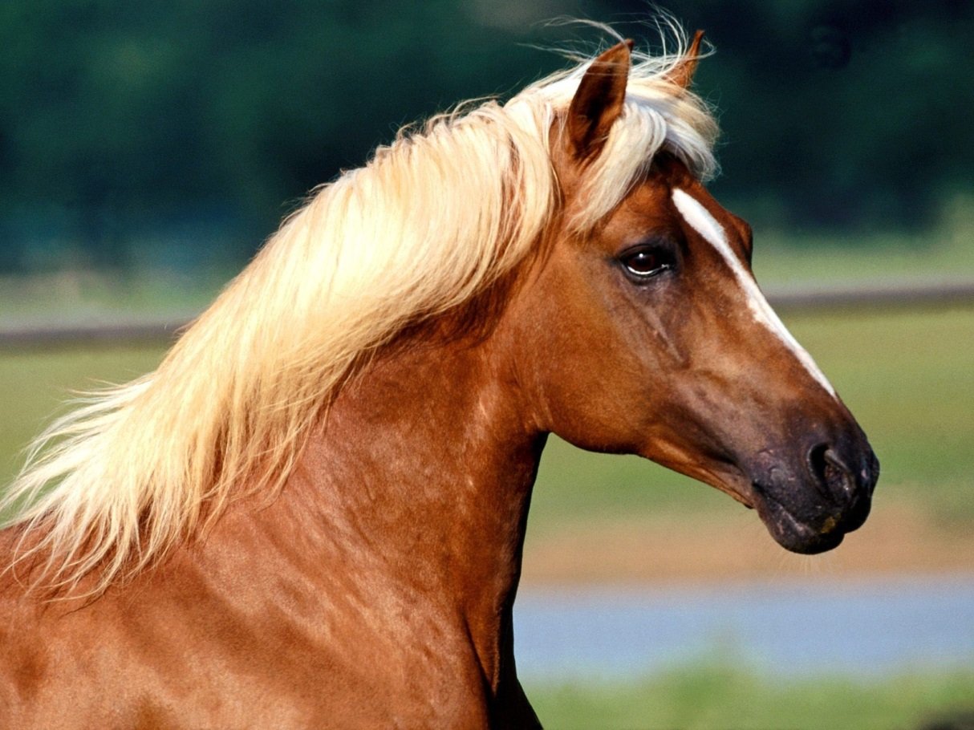
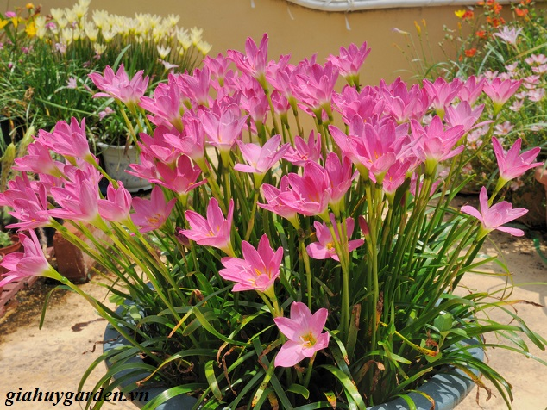
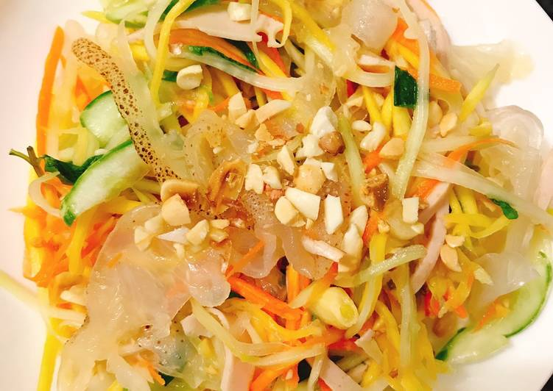
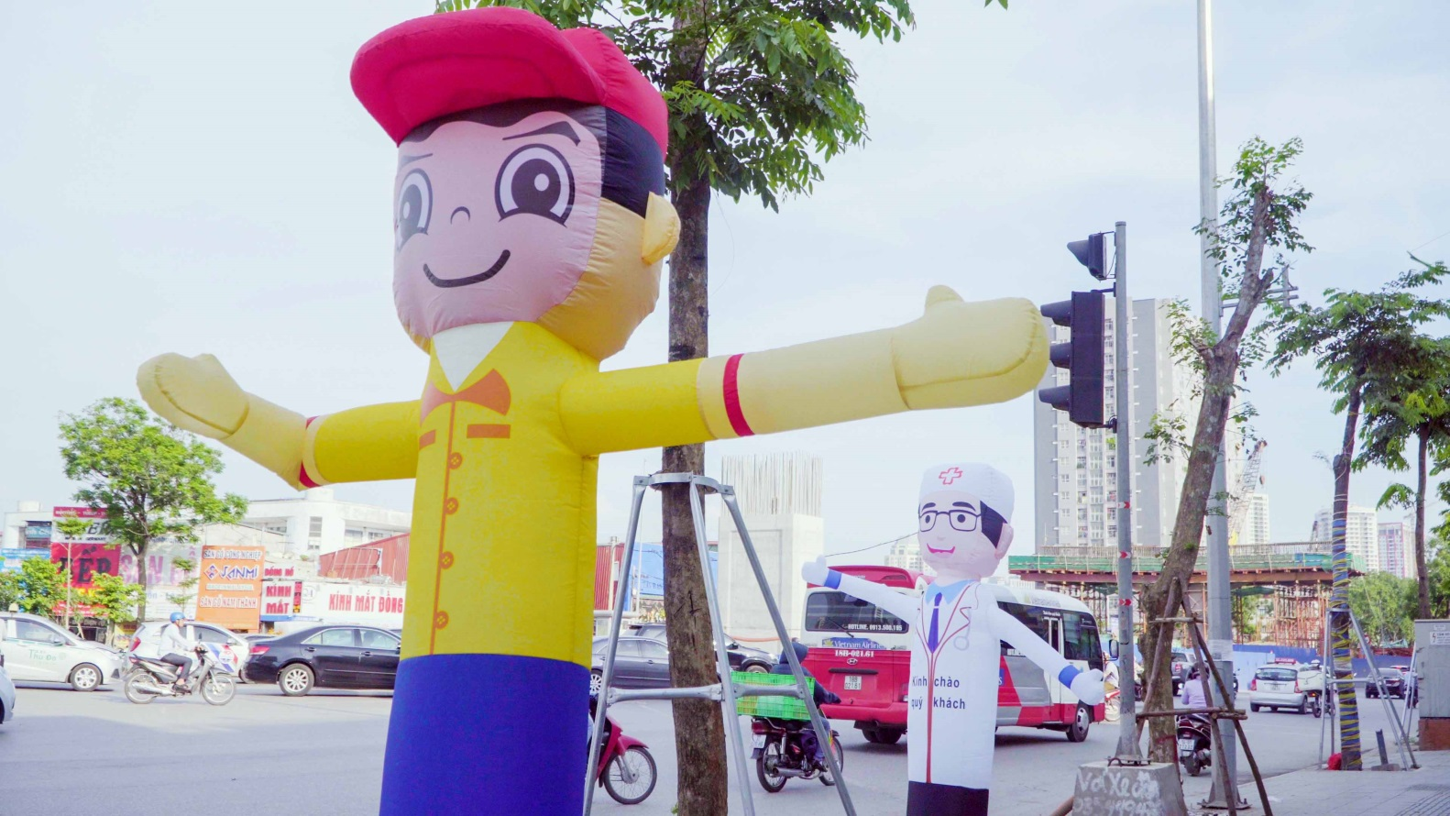
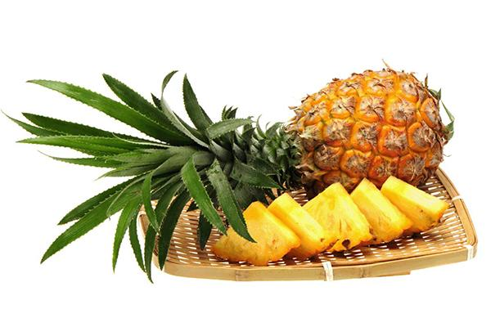
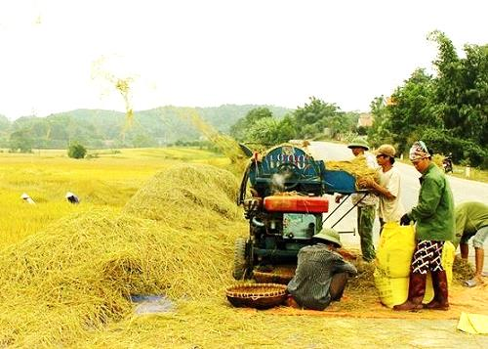
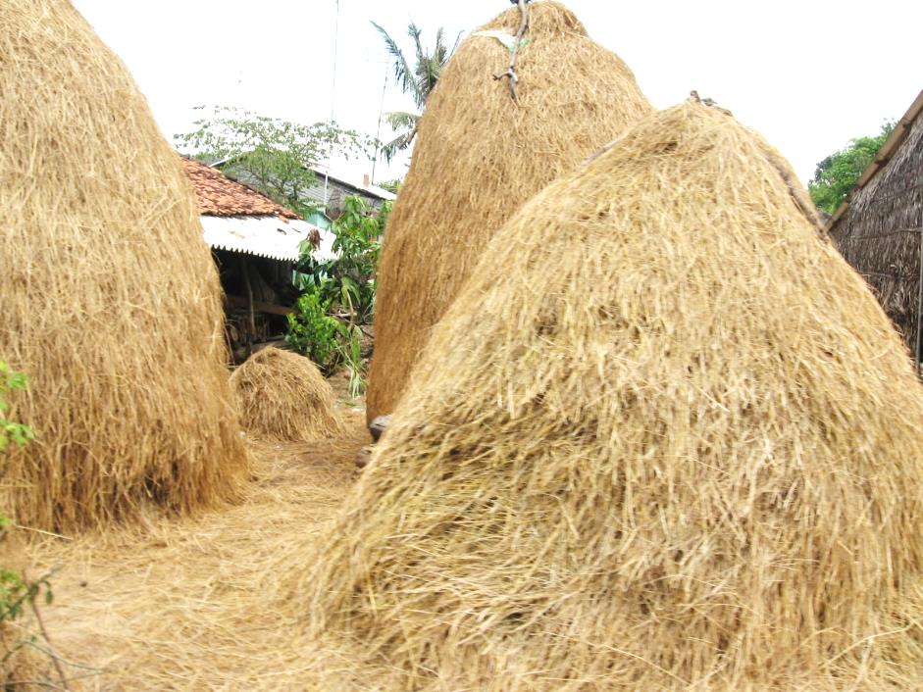
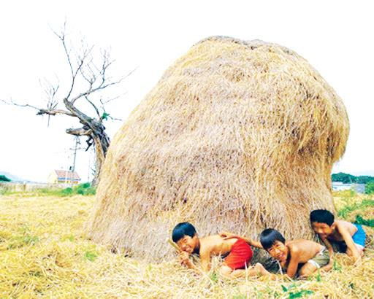
om
om
ôm
ôm
ơm
ơm
khóm
vòm
nộm
tôm
bờm
rơm

Slide 8



Thư giãn nào!

Slide 9

om
ôm
ơm
x
om
xom

Notes:
Ôn lại

Slide 10
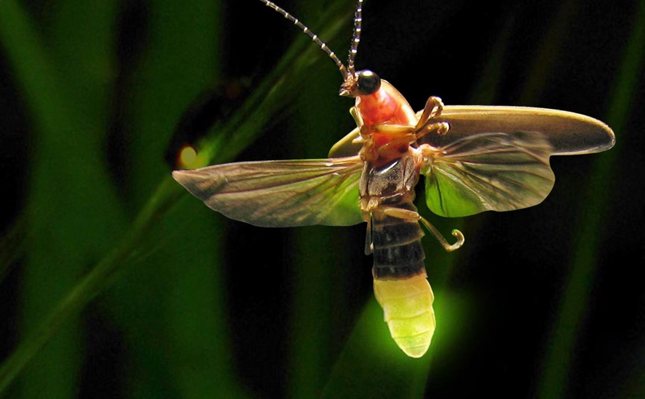
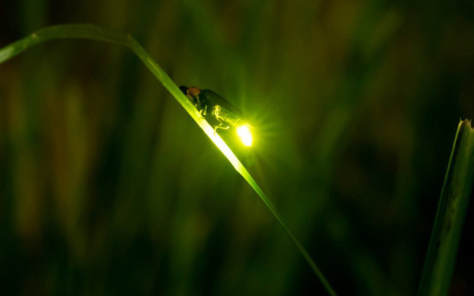
đom đóm
om
om
Notes:
Hay còn gọi là CHIM ĐA ĐA

Slide 11
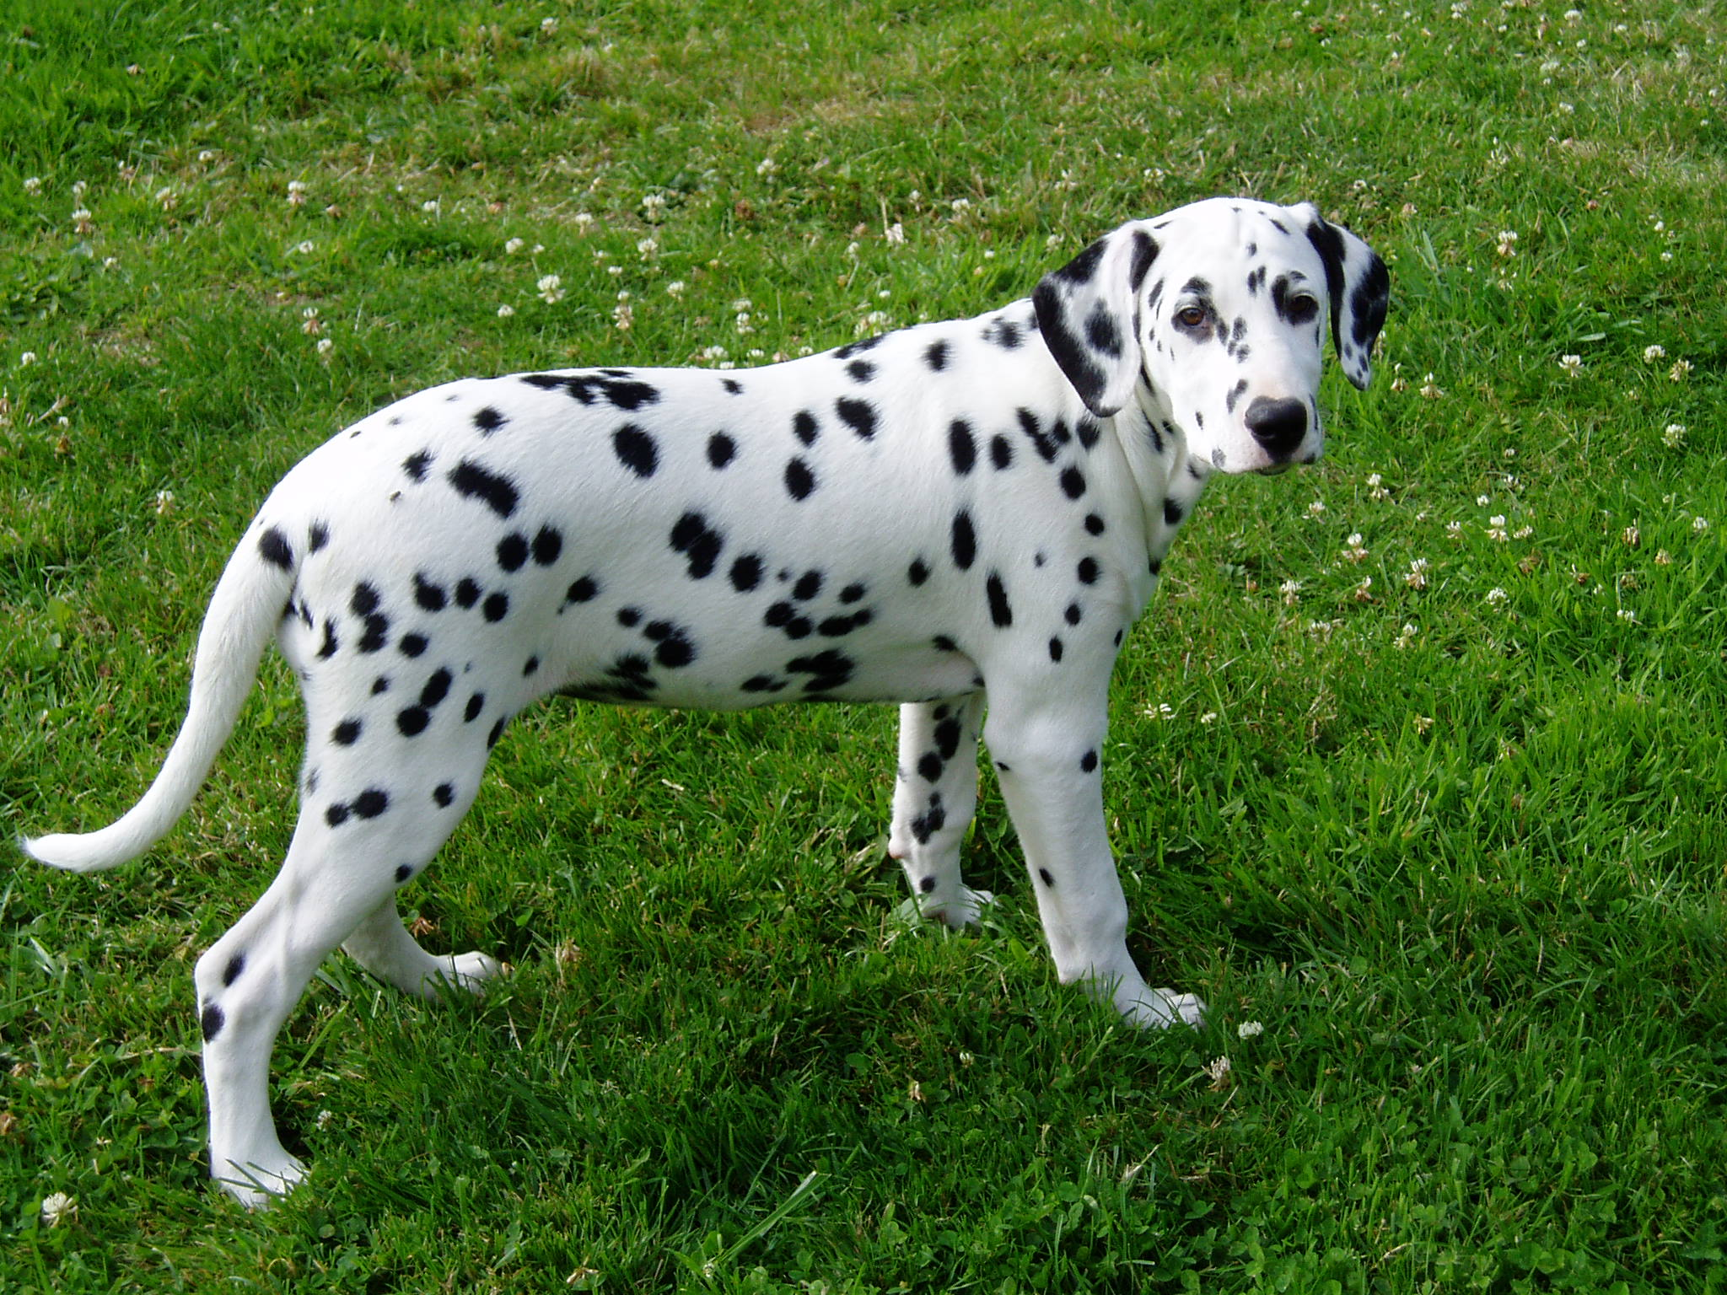
chó đốm
ôm

Slide 12
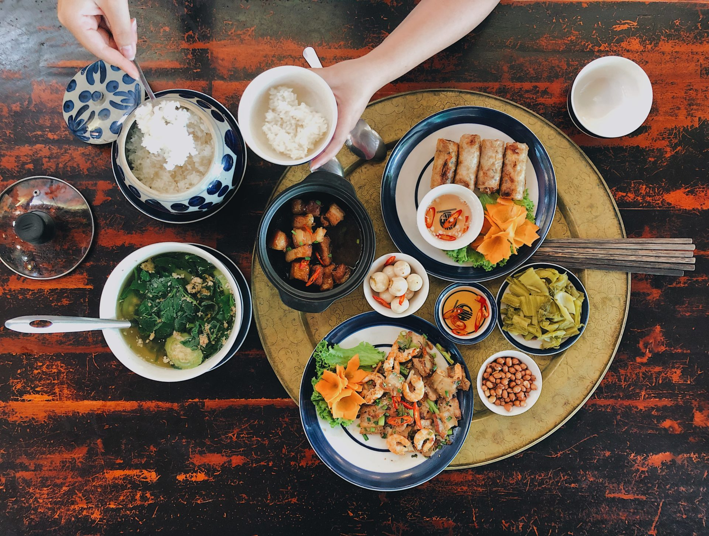
mâm cơm
ơm

Slide 13


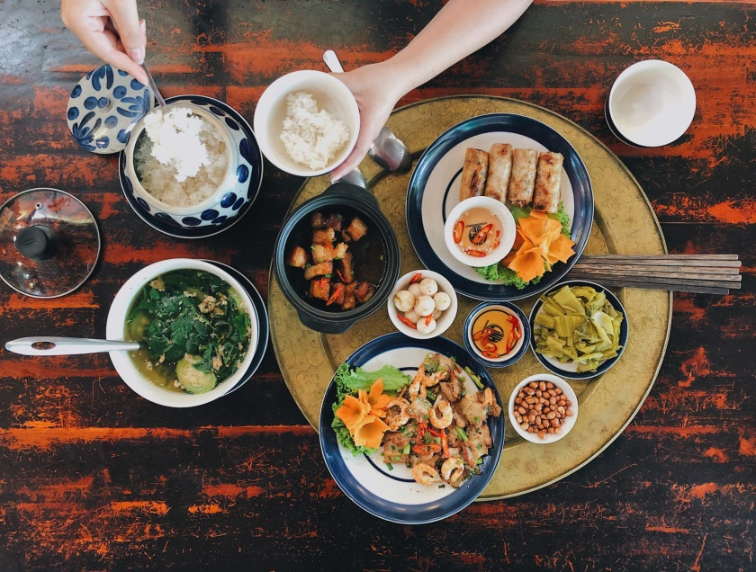
đom đóm
chó đốm
mâm cơm

Slide 14
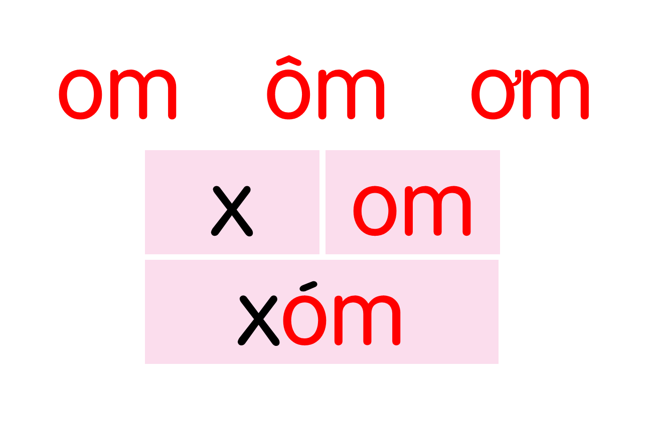
khóm
vòm
nộm
tôm
bờm
rơm
đom đóm
chó đốm
mâm cơm

Slide 15
4
Tô và viết
Ψ

Slide 16



Slide 17
4
Tô và viết
į

Slide 18


Slide 19
Χ

Slide 20


Slide 21



đĪ

Slide 22
đĴ

Slide 23

cΧ

Slide 24
4
Tô và viết
Ψ
į
Χ

Slide 25
εó đĴ

Slide 26
jâm cΧ

Slide 27
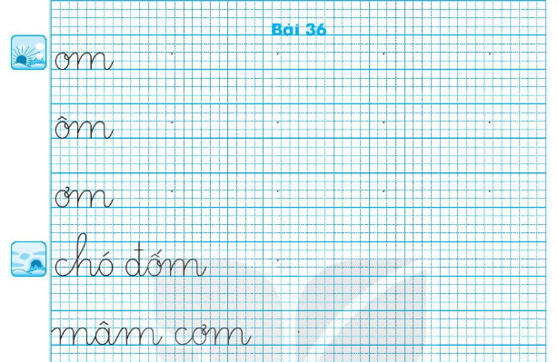

Slide 28

5
Đọc
1
Hôm qua, cô Mơ ở xóm Hạ đến thăm nhà Hà. Cô cho Hà giỏ cam. Hà chọn quả cam to phần bố. Mẹ khen và thơm lên má Hà.
2
3
4

Slide 29
hôm
xóm
thơm

Slide 30
Hôm qua, cô Mơ ở xóm Hạ đến thăm nhà Hà. Cô cho Hà giỏ cam. Hà chọn quả cam to phần bố. Mẹ khen và thơm lên má Hà.
Cô Mơ cho hà cái gì?
Hà đã làm gì khi nhận được giỏ cam?
Vì sao mẹ khen Hà?

Slide 31
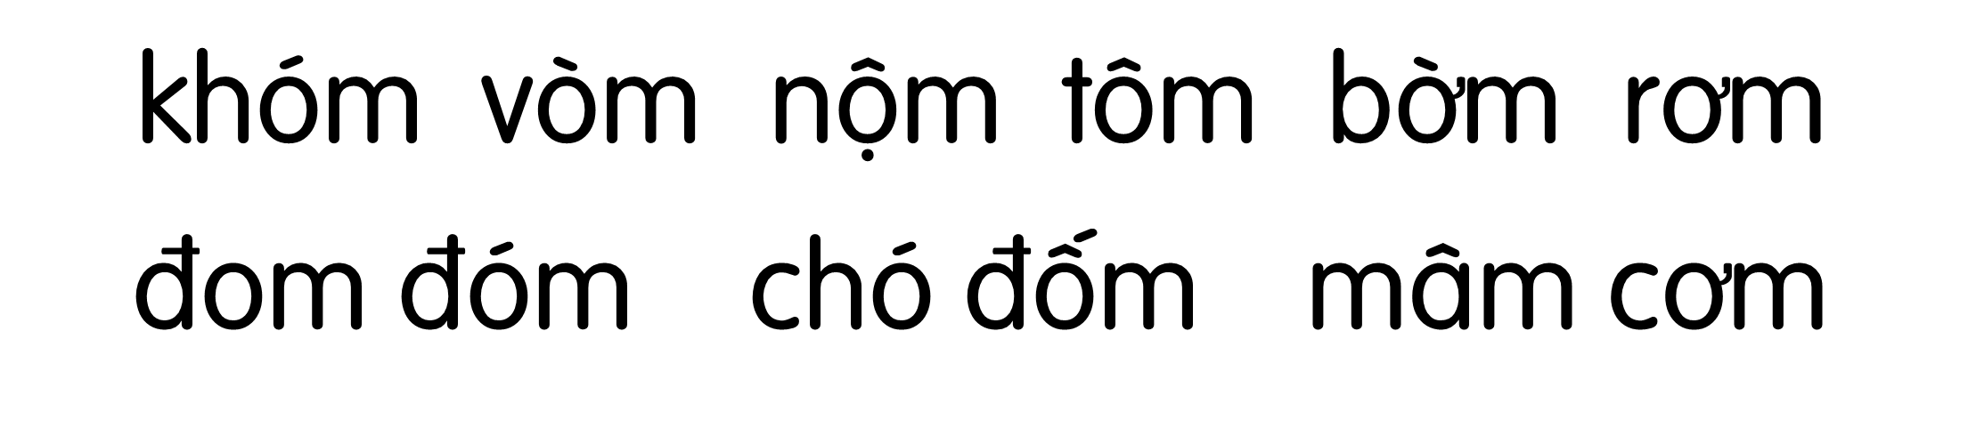
Hôm qua, cô Mơ ở xóm Hạ đến thăm nhà Hà. Cô cho Hà giỏ cam. Hà chọn quả cam to phần bố. Mẹ khen và thơm lên má Hà.

Slide 32
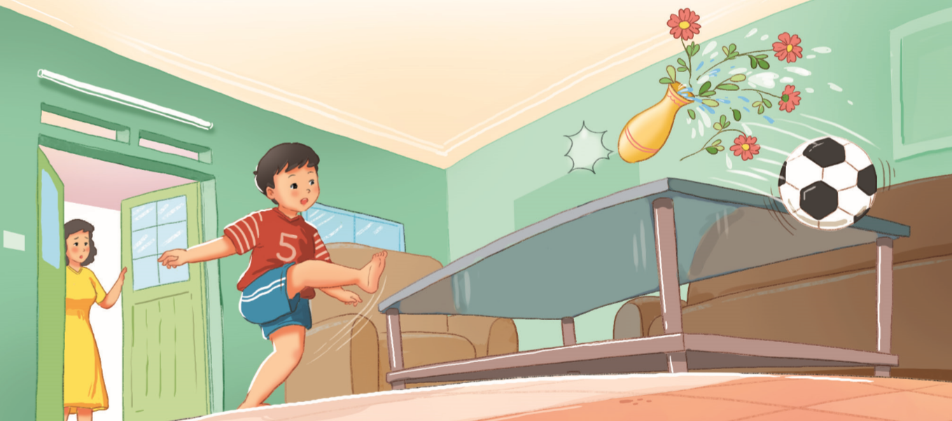
6
nói
Xin lỗi

Slide 33


Slide 34
Hôm qua, cô Mơ ở xóm Hạ đến thăm nhà Hà. Cô cho Hà giỏ cam. Hà chọn quả cam to phần bố. Mẹ khen và thơm lên má Hà.

Slide 35
Dặn dò

